Slide 1
FSTL Høstmøte, 2016 Udviklingstendenser i Danmark
Mogens Thrane, rådgivende ingeniør – Balslev Rådgivende Ingeniører
  FSD / FSTA medlem siden 2002 (bestyrelse siden 2011)
  IFHE Council siden 2013
  Teknisk chef – Rigshospitalet i København 2002-2014
  Chefrådgiver – Balslev 2014-2016

Slide 2
FSTL Høstmøte, 2016 Udviklingstendenser i Danmark
Udviklingtendenser
Hospitalsstruktur i landet
FM -/ teknik ledelse
Projektaflevering

Slide 3
FSTL Høstmøte, 2016 Udviklingstendenser i Danmark
Konsolidering og sammenlægning driver trends:
Nogle tal
Kommuner Amter / (Regioner)
< 1970 1098 25
< 2007 275 14
>2007 98 (5)

Slide 4
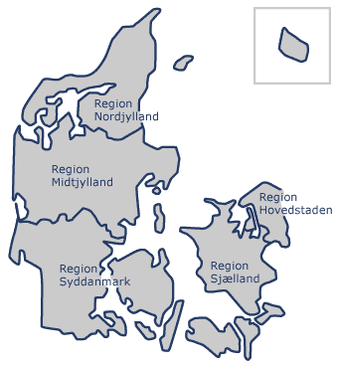
FSTL Høstmøte, 2016 Udviklingstendenser i Danmark
Region Nord 600.000
Region Midt 1.300.000
Region Syd 1.200.000
Region Sjælland 825.000
Region Hovedstaden 1.800.000

Slide 5
FSTL Høstmøte, 2016 Udviklingstendenser i Danmark
Flere tal
1990 tallet + 120 sygehuse /hospitaler
2007 ~40 hovedsygehuse
2020 ~20 hovedsygehuse
2016 17 hospitalsledelser i landet

Slide 6
FSTL Høstmøte, 2016 Udviklingstendenser i Danmark
Ny sygehusstruktur
Samling af specialiserede funktioner i færre og større enheder
Tidssvarende fysiske rammer
Fra 40 til 21 hovedsygehuse
Ny organisation og ledelse
Fælles akutmodtagelser (FAM)
Specialisten i front
Vision
Bedre og mere sammenhængende behandlingsforløb
Hurtigere diagnose
Bedre patientsikkerhed
Bedre læringsmiljøer
Bedre ressourceanvendelse
Ny arbejdsdeling
Stærkt akutberedskab og stærk lokal indsats i kommuner og almen praksis.
Notes:
Sundhedsstyrelsens anbefalinger om ny akutstruktur
Med færre og større enheder vil nogen få længere til nærmeste sygehus. Til gengæld tager vi et afgørende skridt mod at sikre, at man får behandling af samme høje kvalitet uanset om man bor i København eller Flauenskjold.
Anbefaling om etablering af fælles akutmodtagelser, der skal fungere som fælles indgang for alle akutte patienter (med få undtagelser).

Slide 7
FSTL Høstmøte, 2016 Udviklingstendenser i Danmark

Slide 8
FSTL Høstmøte, 2016 Udviklingstendenser i Danmark

Slide 9
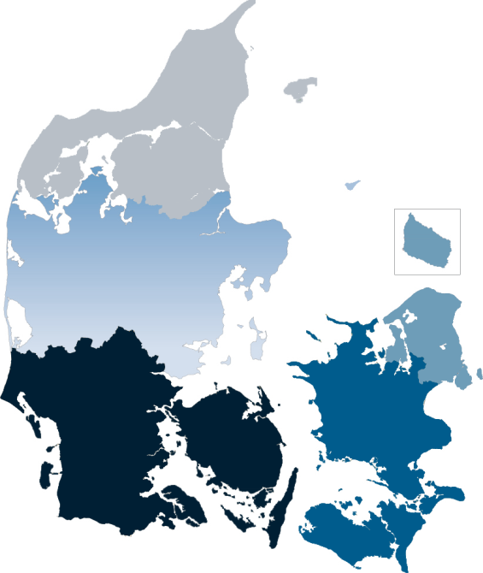
FSTL Høstmøte, 2016 Udviklingstendenser i Danmark
Investering på ca. 47,5 milliarder Dkr. (16-pl)
  Kvalitetsfonden bidrager med 60 pct.
  Regionerne finansierer resten.
  20 procent af investering til nybyggeri reserveret til IT, udstyr og apparatur.
  Krav om effektiviseringer på 4-8 procent af eksisterende drift.

Slide 10
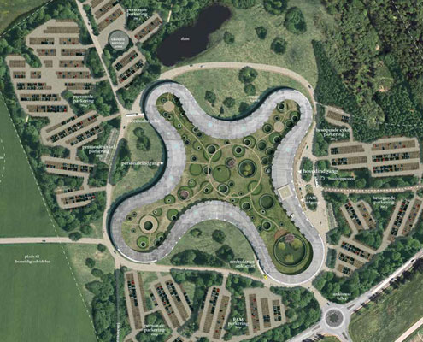
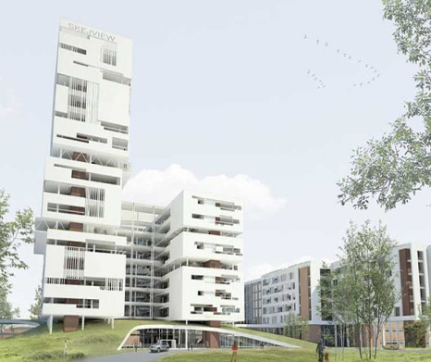
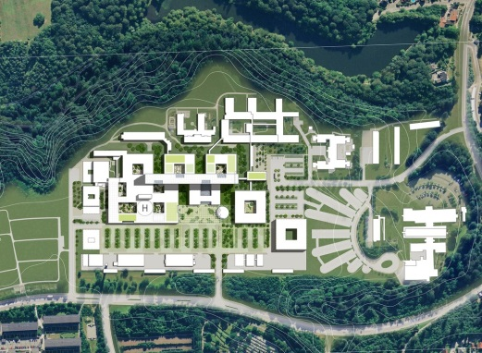

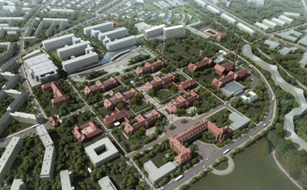
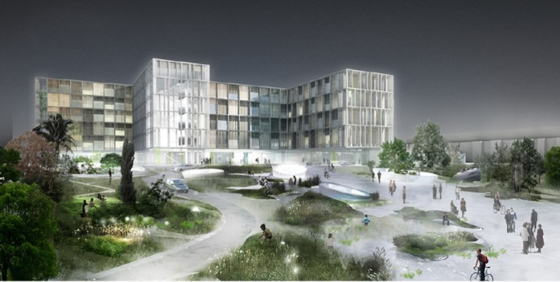
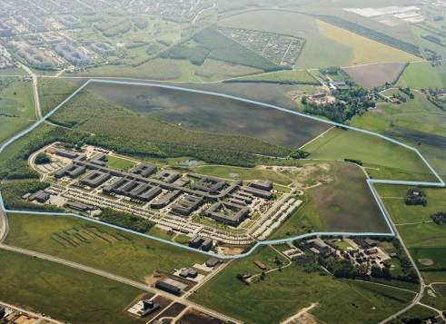
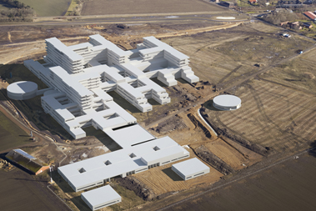



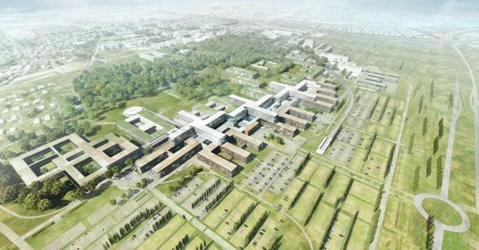

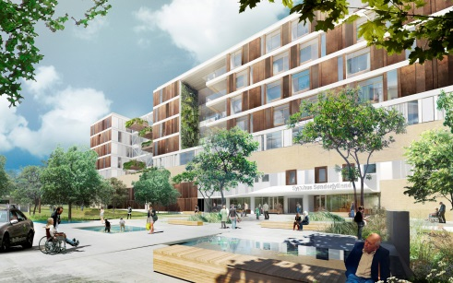


FSTL Høstmøte, 2016 Udviklingstendenser i Danmark

Slide 11
FSTL Høstmøte, 2016 Udviklingstendenser i Danmark
FM – Ledelse / teknik
Store enheder ->
Region Hovedstaden + 2.000.000 m2
Standardisering (ønske om) ->
Prioritering af administrative kompetencer i ledelsen ->
Service Level Agreements – SLA’s
Er de tekniske afdelinger og FM klar ?
CAFM – Computer Aided FM, totaldigitalisering

Slide 12
FSTL Høstmøte, 2016 Udviklingstendenser i Danmark
FM – Ledelse / teknik
Delvis outsourcing : -> forskellige serviceopgaver
-> Planlagt vedligehold
-> Specielle /avancerede opgaver
Total outsourcing : -> Ikke sket endnu på sygehuse
-> Kompetencemæssigt muligt !!
-> Aftalemæssigt voldsomt kompliceret
-> Strategisk tvivlsomt
OPP & ESCO -> 3. parts finansiering

Slide 13
FSTL Høstmøte, 2016 Udviklingstendenser i Danmark
Projektaflevering :
Som vi ”plejer” ?
Eller med performance test ?

Slide 14
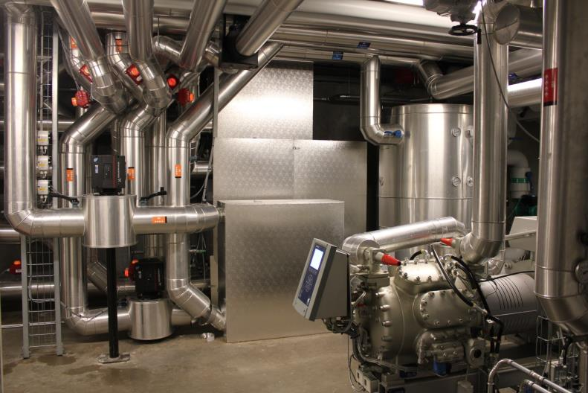
AB92-traditionen for visuel aflevering giver ufærdigt byggeri
Den visuelle aflevering:
Det ser flot ud
Det sidder lige
Notes:
Thomas.

Slide 15
AB92-traditionen for visuel aflevering giver ufærdigt byggeri
Den visuelle aflevering:
Det ser flot ud
Det sidder lige
Performance test er aflevering baseret på afprøvninger:
Virker det?
Er virkningsgrader opfyldt?
Er det korrekt indreguleret?
Kan vi betjene det?
Hvad gør vi, hvis der svares nej til ovenstående?
Notes:
Thomas.

Slide 16
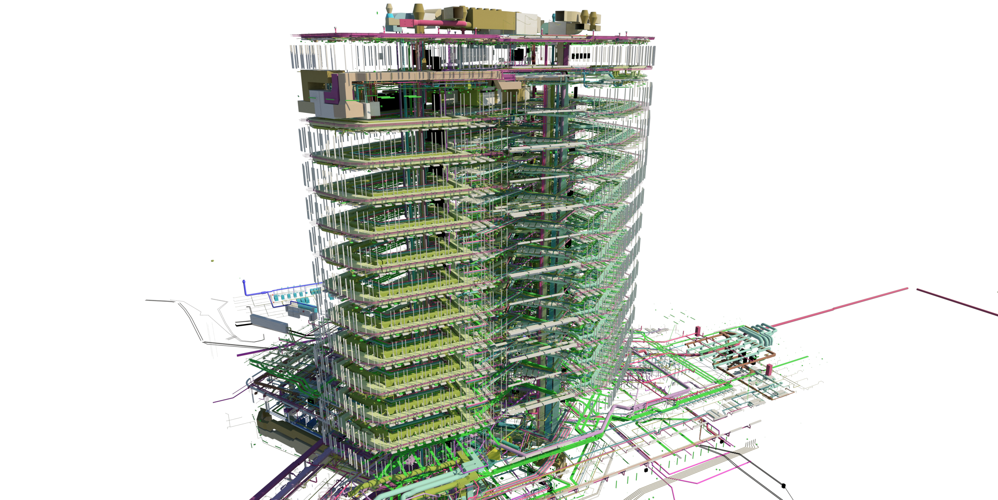
Traditionen med AB92 og visuel aflevering understøtter ikke installationsteknik.
- Derfor har byggebranchen i Danmark ikke tradition for at slutfasen på installationer planlægges tilstrækkeligt.
I AB92-traditionen skal bygherre påpege mangler.
- Hvordan skal bygherre
løfte en bevisbyrde
for funktionelle mangler?
- Er det rimeligt, at alle bygherrer skal kunne det?
Notes:
En afleveringsproces opdelt efter bygningens geometri kan vise om komponenterne er der.
Men, en sådan proces viser ikke om bygningens tekniske funktion er opfyldt.
Installationernes funktionalitet afhænger af den tværgående indregulering, systemintegration osv.
Performance test er en afleveringsprotokol baseret på tværgående funktionsafprøvninger

Slide 17
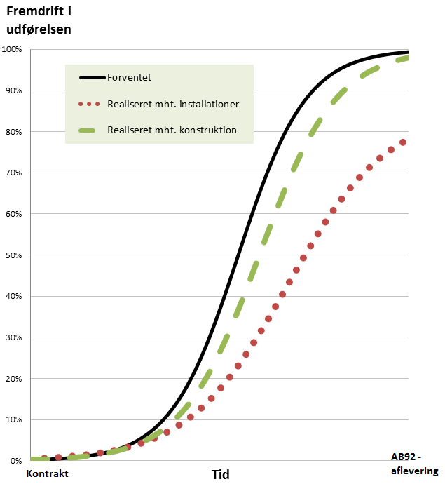
Styring af tid og økonomi under udførelsen glider
Fremdrift på installationer når ikke 100% på tidspunktet for aflevering.
Men der gennemføres aflevering alligevel.
Notes:
Jan.

Slide 18
Tradition for aflevering trods store mangler. Et eksempel
AB92 aflevering juni 2015
Totalrådgivers vurdering:
Kapitalisering af mangler i installationer: 434.500 kr.
Alene visuelle registreringer.
Ingen tilsyn på CTS
BYGST vurdering via performance test:
Kapitalisering af mangler i installationsfag: 14.715.000 kr.
CTS entreprise på ca. 65% fremdrift, væsentlige mangler, aflevering nægtet og dagbod iværksat.
Entreprenørerne accepterede BYGST opgørelse over mangler og den afledte kapitalisering
Notes:
Forventet spørgsmål:
Er det rimeligt at opskalere på baggrund af 1 case?
Svar: Vi kan se, at dette billede går igen mange steder. Vi har en dialog med mange aktører i branchen. Vi har endnu ikke mødt nogen som er uenige.
Vi står frem med problemstillingen og ønsker fokus på løsninger! Er der nogen som har løst problemet, da hører vi meget gerne om det.
Set fra vores perspektiv ser vi ud i en dysfunktionel branche, hvor der efterhånden er udbredt tradition for at leve af at udbedre de fejl der opstår i byggeriet.
Hvis vi i stedet for suboptimering bygger mere effektivt, da kan Danmark muligvis opbygge en know-how som kan eksporteres.

Slide 19
Konsekvenser:
Forringet funktionalitet
Brugere som klager
Problemer med indeklima
Forstyrrelser af driften
Langvarige og komplicerede konflikter
Tab for alle parter
For højt energiforbrug
Reduceret levetid på komponenter
Notes:
Jan.

Slide 20
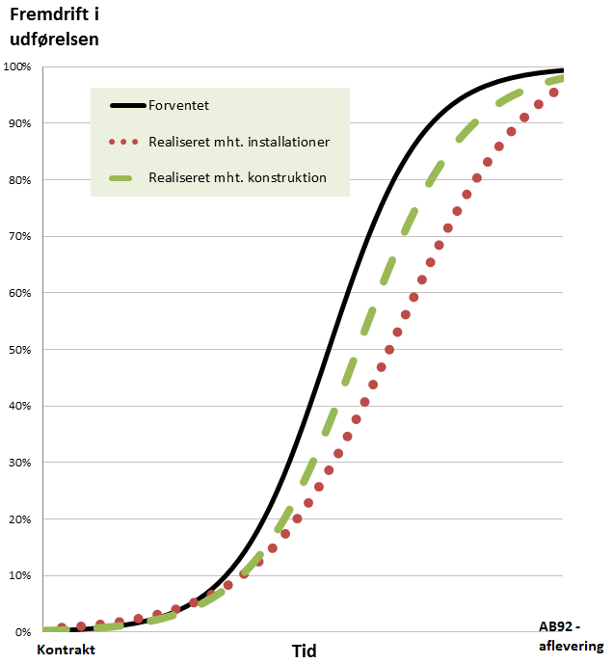
Ændret planlægning
Udførelsesfasen skal planlægges og styres efter at performance test bestås ved AB92 / ABT93-aflevering.
Forlænger det byggetiden?
Koster det ekstra?
Nej. Men det kræver ændret planlægning.
Og, det kræver ændrede aftalevilkår
Notes:
Jan.

